Slide 1


Programming ‘Language Python’
print(“ALGORITMOS DE ORDENAMIENTO Y BÚSQUEDA”)

Slide 2
Integrantes=[ ‘ESCALANTE PABLO, LUCY’:27202301, ‘FERNANDEZ CARDENAS, LUIS ALBERTO’ : 27210503, ‘GOMEZ PRADO, ROY BRAYAM’ : 27202116, ‘GUTIERREZ SOSA, BICHENSO RANSES’ : 27210127, ‘TAPAHUASCO GALINDO, LUIS ALBERTO’ : 27210145]

Slide 3
Tabla de ‘contenidos’ [
01
02
Algoritmos de ordenamiento
<Ordenamiento burbuja>
<Ordenamiento por selección>
<Ordenamiento por inserción>
<Ordenamiento Rápido>
<Ordenamiento por mezcla>
Algoritmos de búsqueda
<Búsqueda secuencial>
<Búsqueda Binaria>
<Búsqueda Hashing>
]
03
Conclusión

Slide 4
01 [
print(“Algoritmos de ordenamiento”)
<Es el proceso de organizar una coleccion de elementos en un orden en especifoco. Los elementos pueden ser numeros, letras, palabras o cualquier otro tipo de información que se almacena en una estructura de datos>
]

Slide 5
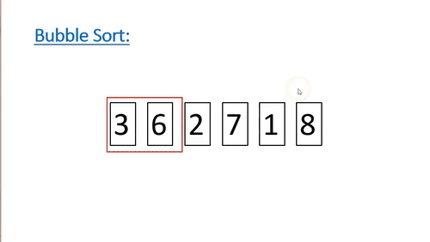
1.1 Ordenamiento burbuja{
< El ordenamiento por burbuja es un algoritmo de ordenamiento simple que funciona comparando pares de elementos consecutivos en una lista e intercambiándolos si están en el orden incorrecto. Este proceso se repite hasta que todos los elementos estén en el orden correcto.>
}

Slide 6
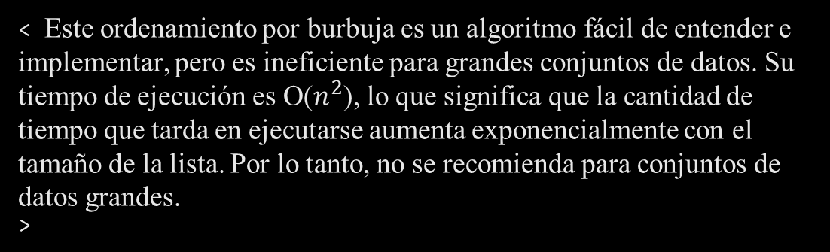
Ordenamiento burbuja{
< Este ordenamiento por burbuja es un algoritmo fácil de entender e implementar, pero es ineficiente para grandes conjuntos de datos. Su tiempo de ejecución es O($n^{2}$), lo que significa que la cantidad de tiempo que tarda en ejecutarse aumenta exponencialmente con el tamaño de la lista. Por lo tanto, no se recomienda para conjuntos de datos grandes.
>
}

Slide 7
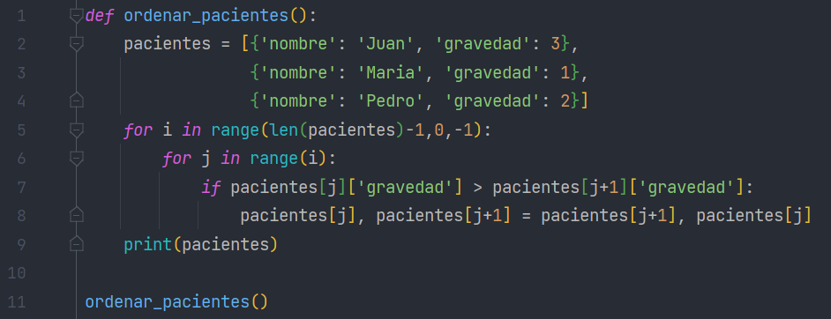
Código Ordenamiento burbuja

Slide 8
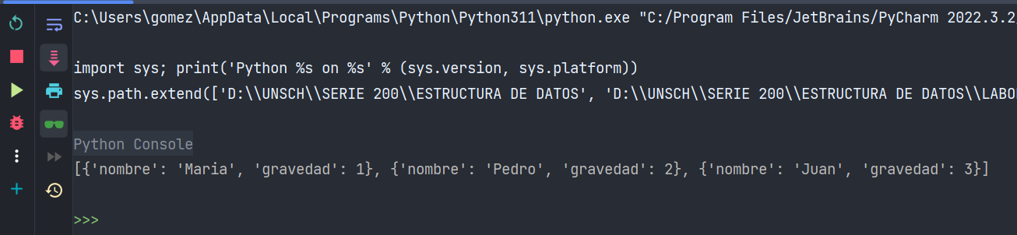
Código Ordenamiento burbuja

Slide 9
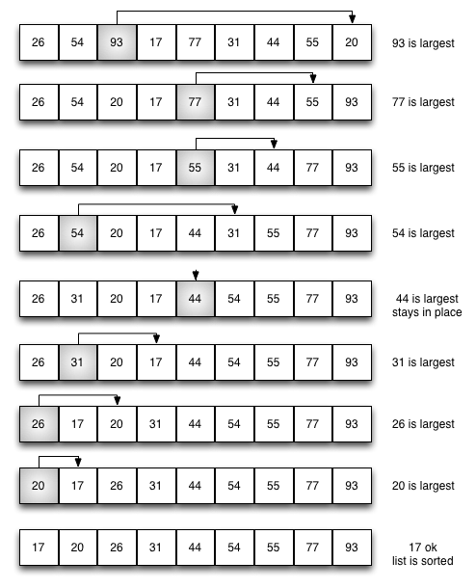
1.2 Ordenamiento por seleccion{
< Un ordenamiento por selección busca el valor mayor a medida que hace una pasada y, después de completar la pasada, lo pone en la ubicación correcta. Al igual que con un ordenamiento burbuja, después de la primera pasada, el ítem mayor está en la ubicación correcta. Después de la segunda pasada, el siguiente mayor está en su ubicación.>
}

Slide 10
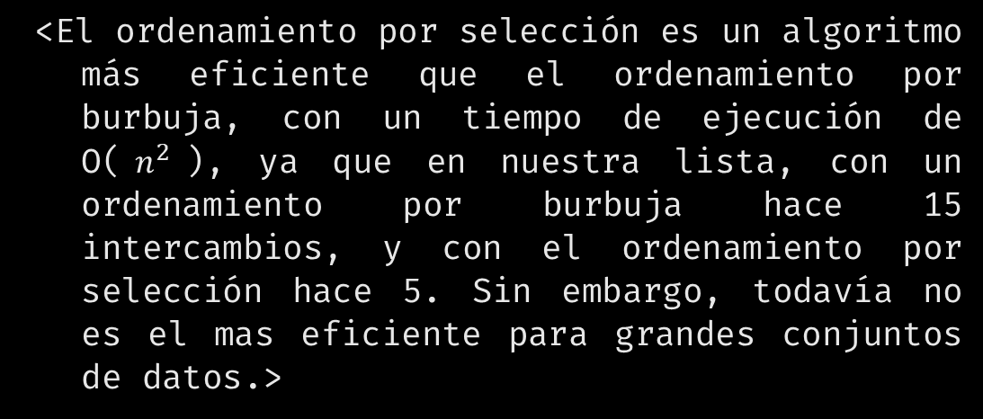
Ordenamiento por seleccion{
<El ordenamiento por selección es un algoritmo más eficiente que el ordenamiento por burbuja, con un tiempo de ejecución de O($n^{2}$), ya que en nuestra lista, con un ordenamiento por burbuja hace 15 intercambios, y con el ordenamiento por selección hace 5. Sin embargo, todavía no es el mas eficiente para grandes conjuntos de datos.>
}

Slide 11
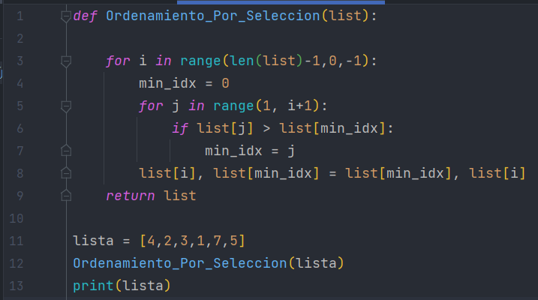
Código Ordenamiento por selección

Slide 12
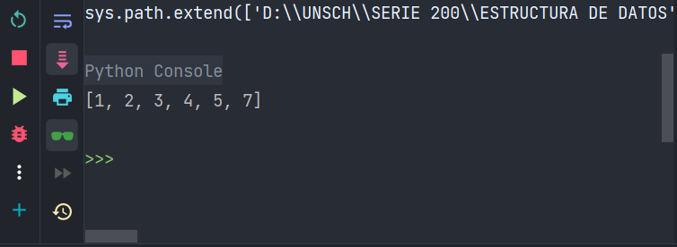
Código Ordenamiento por selección

Slide 13
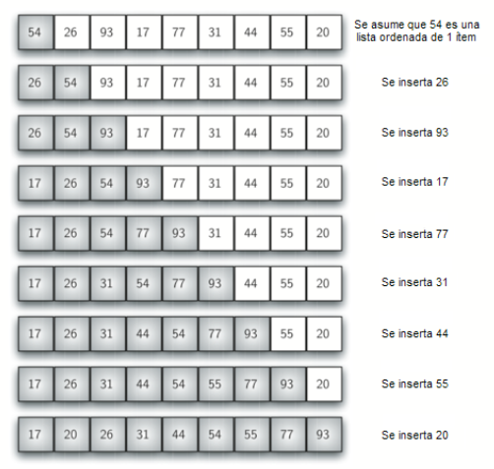
1.3 Ordenamiento por insersión{
<Este algoritmo trata de insertar elementos en su posición final en una lista ordenada. Cada elemento se compara con los elementos anteriores y se coloca en su posición correcta.>
}

Slide 14
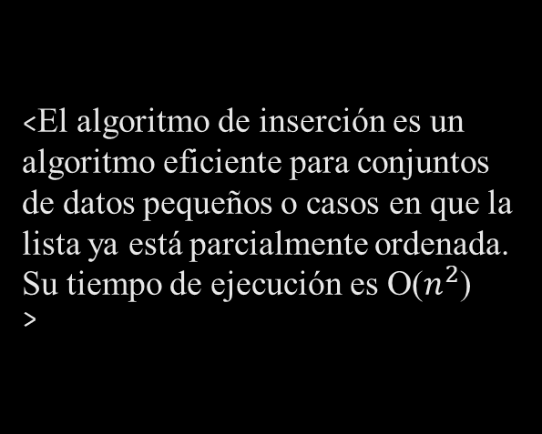
Ordenamiento por insersión{
<El algoritmo de inserción es un algoritmo eficiente para conjuntos de datos pequeños o casos en que la lista ya está parcialmente ordenada. Su tiempo de ejecución es O($n^{2}$)
>
}

Slide 15
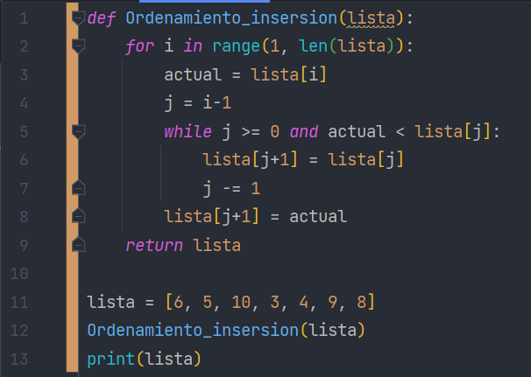
Código Ordenamiento por insersión

Slide 16
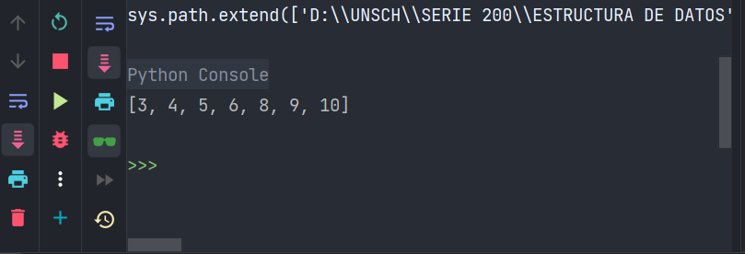
Código Ordenamiento por insersión

Slide 17
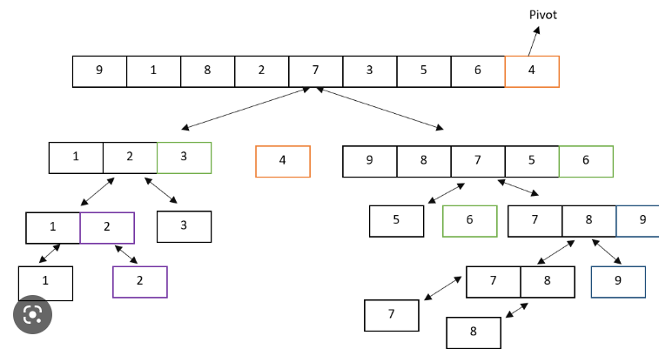
1.4 Ordenamiento rápido{
<El ordenamiento QuickSort es un algoritmo de ordenamiento rápido y eficiente basado en la técnica de divide y vencerás. Funciona seleccionando un elemento de la lista como "pivote" y dividiendo la lista en dos partes: una con elementos más pequeños que el pivote y otra con elementos más grandes. Luego, ordena las dos partes de forma recursiva utilizando el mismo proceso>
}

Slide 18
Ordenamiento rápido{
<El ordenamiento QuickSort es uno de los algoritmos de ordenamiento más utilizados y su tiempo de ejecución es en promedio O(n log n), aunque puede ser O(n^2) en el peor de los casos si se elige un pivote ineficiente. Sin embargo, la probabilidad de este escenario es baja y se puede mitigar eligiendo un pivote adecuado o eligiendo una implementación que tenga en cuenta estos casos.>
}

Slide 19
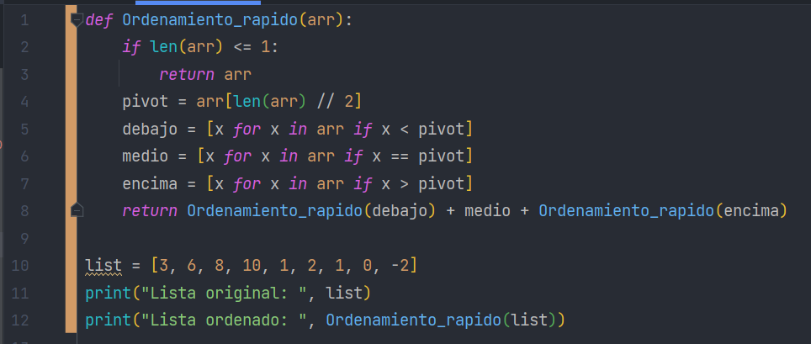
Código Ordenamiento Rápido

Slide 20
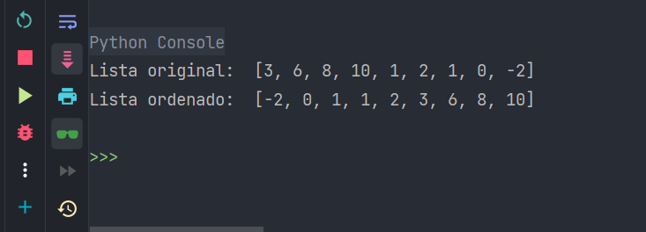
Código Ordenamiento Rápido

Slide 21
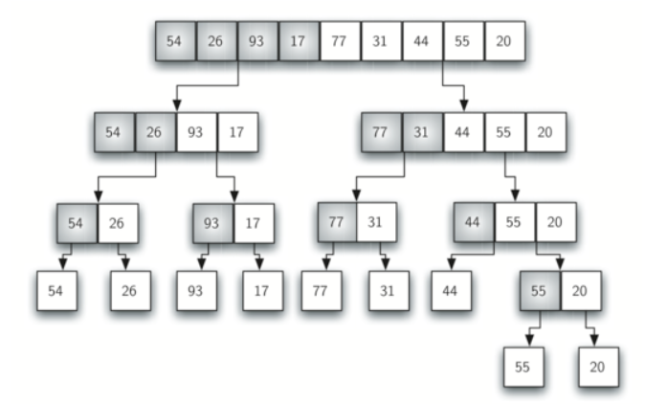
1.5 Ordenamiento por mezcla{
< El ordenamiento MergeSort es un algoritmo de ordenamiento basado en la técnica de divide y vencerás. Funciona dividiendo la lista en sublistas más pequeñas hasta que cada sublista tenga solo un elemento, y luego combinándolas en una sola lista ordenada mediante un proceso de mezcla. >
}

Slide 22
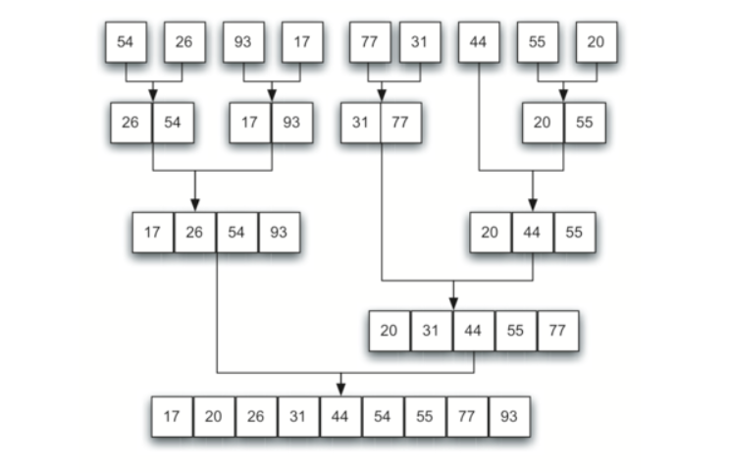
Ordenamiento por mezcla{
< El ordenamiento MergeSort es uno de los algoritmos de ordenamiento más estables y su tiempo de ejecución es O(n log n) en el mejor, peor y promedio de los casos, lo que lo hace una opción popular para aplicaciones críticas en términos de tiempo. Sin embargo, puede ser más lento que QuickSort debido a la necesidad de combinar sublistas, lo que requiere más memoria y tiempo.>
}

Slide 23
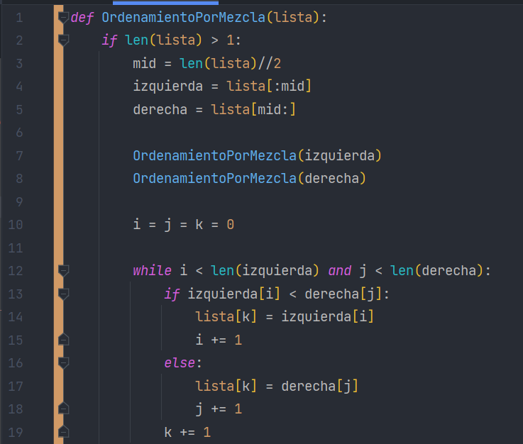
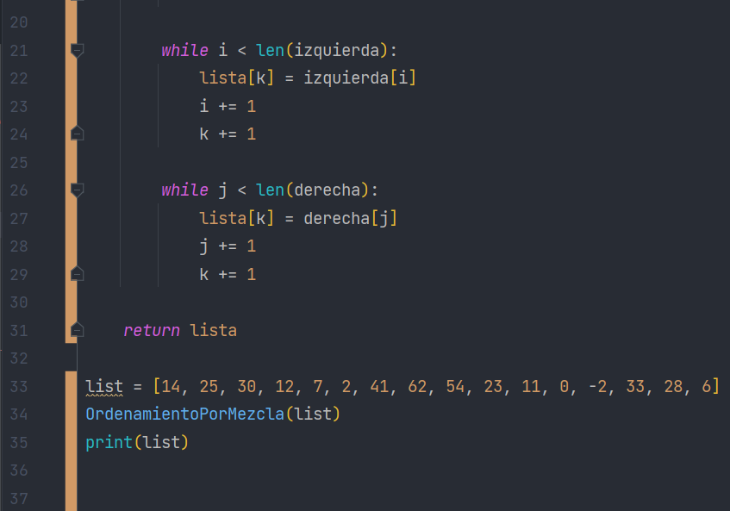
Código Ordenamiento por mezcla

Slide 24
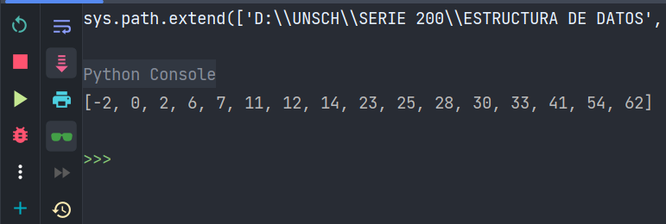
Código Ordenamiento por mezcla

Slide 25
02 [
print(“Algoritmos de búsqueda”)
<La búsqueda es el proceso algoritmico de encontrar un item particular en una coleccion de items. Una búsqueda normalmente devuelve True o False según el item esté o no presente.>
]

Slide 26
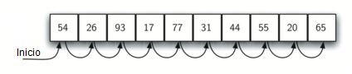
2.1 Búsqueda secuencial {
<La búsqueda secuencial es un algoritmo de búsqueda que consiste en revisar cada elemento de una lista hasta encontrar el elemento que se está buscando.>
}

Slide 27
Búsqueda secuencial {
< El tiempo de ejecución de la búsqueda secuencial es proporcional al número de elementos en la estructura de datos, por lo que se le asigna una complejidad temporal de O(n), donde n es el número de elementos. Esto significa que la cantidad de tiempo que toma para ejecutar la búsqueda secuencial aumenta linealmente a medida que aumenta el número de elementos en la estructura de datos. >
}

Slide 28
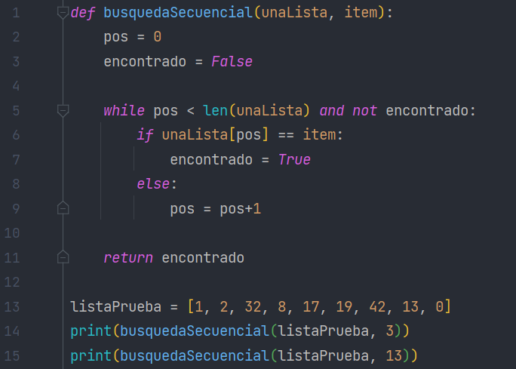
Código Búsqueda Secuencial

Slide 29
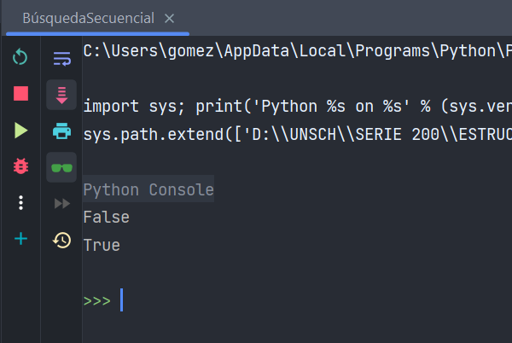
Código Búsqueda Secuencial

Slide 30
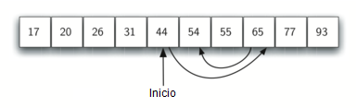
2.2 Búsqueda binaria {
< La búsqueda binaria es un algoritmo de búsqueda que funciona en listas ordenadas. En lugar de revisar cada elemento de la lista, la búsqueda binaria divide la lista en dos partes cada vez, descartando la mitad de los elementos en cada iteración.
}

Slide 31
Búsqueda binaria {
<La búsqueda binaria es un algoritmo de búsqueda con un tiempo de ejecución de O(log n), mientras que la búsqueda secuencial tiene un tiempo de ejecución de O(n). Esto significa que la búsqueda binaria es más eficiente que la búsqueda secuencial en grandes listas.>
}

Slide 32
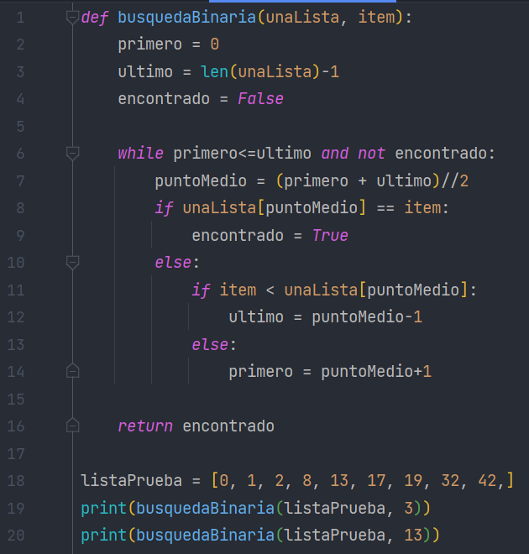
Código Búsqueda Binaria

Slide 33
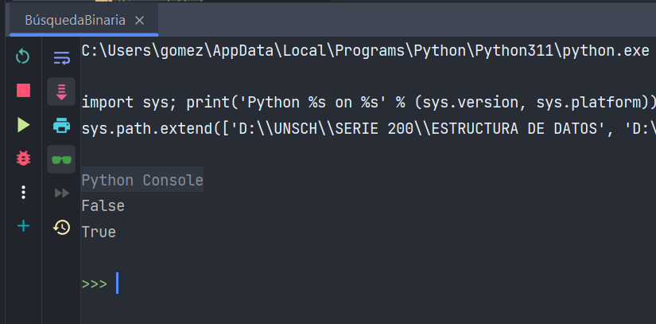
Código Búsqueda Binaria

Slide 34
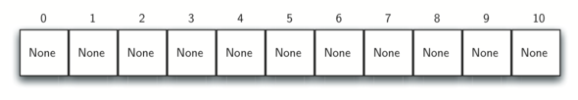
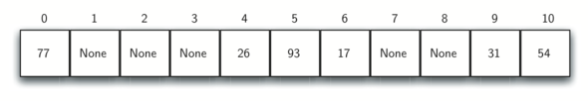
2.3 Búsqueda Hashing {
< La búsqueda por hashing es una técnica de búsqueda en la que se utiliza una función hash para mapear valores a posiciones específicas en una tabla de hash. La búsqueda por hashing es una forma eficiente de buscar valores en una estructura de datos, ya que permite acceder directamente a una posición específica en la tabla en lugar de tener que examinar cada elemento secuencialmente. >
}

Slide 35
Búsqueda Hashing {
<La complejidad temporal de la búsqueda por hashing depende de la eficiencia de la función hash y la manera en que se manejan las colisiones. En general, la búsqueda por hashing es una forma eficiente de buscar valores en una estructura de datos, con una complejidad temporal de O(1) en el mejor caso y O(n) en el peor caso.>
}

Slide 36
Código Búsqueda Hashing

Slide 37
Código Búsqueda Hashing

Slide 38
03 [
print(“Conclusión”)
<En conclusión, existen diferentes técnicas y algoritmos para buscar valores en diferentes tipos de estructuras de datos. Cada técnica tiene sus propios pros y contras y su elección depende de la naturaleza de la estructura de datos y los requisitos de tiempo de ejecución.>
]

Slide 39
print(“Gracias”)

